Slide 1
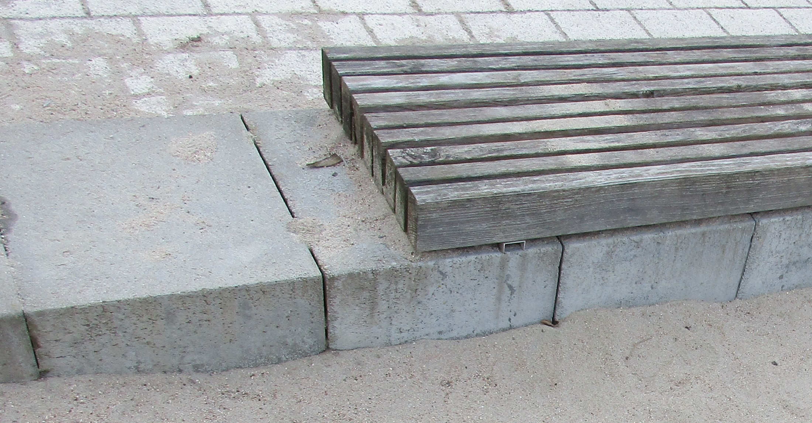
Was fühlt sich wärmer an?
C.-J. Pardall
Notes:
Mögliche Einstiegsfrage: Warum setzt man sich lieber auf eine Holzbank als auf eine Steinbank?
Evtl. einbinden in eine Geschichte

